Slide 1

课程简介

Slide 2
联系方式
主讲教师：王刚，李忠伟
办公地点：计控楼409
邮 件：wgzwp@nbjl.nankai.edu.cn
lizhongwei@nbjl.nankai.edu.cn
长江雨课堂、QQ群
助 教：潘宇、杨科迪、费迪、孙一丁、李世阳（2021全国高校系统能力大赛编译系统设计赛二等奖、三等奖获得者）

Slide 3

联系方式
QQ 群号：225652842

Slide 4
课程目的
学习一些基础的编译理论和一些基本的编译技术
学习一些辅助工具的使用
能用这些理论、技术和工具设计一个简单的通用编译器（简化C编译器） 能将编译技术应用于其他程序的设计

Slide 5

课程内容
理解源程序的理论和技术 词法分析、语法分析、语义分析
将理解的结果转化为等价的目标程序的理论和技术 中间代码生成、目标代码生成
关于做得更好的理论和技术 一些基本的优化方法

Slide 6
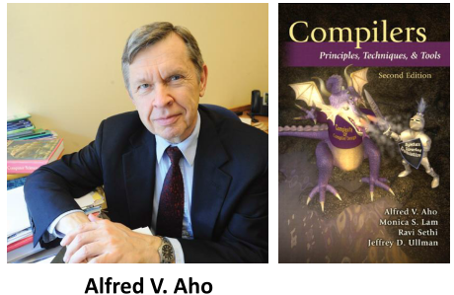

为什么学编译原理
I have always enjoyed teaching the compilers course. Compiler design is a beautiful marriage of theory and practice -- it is one of the first major areas of systems programming
for which a strong theoretical foundation has developed that is now routinely used in practice.

Slide 7

为什么学编译原理（续）
对专业学习成果的一次很好的综合性的实践练习——系统能力
更好地理解现有的程序设计语言，更好地设计、优化程序
实现新的通用程序设计语言
实现一些专用语言、其他类型的应用 HTML/XML、SQL、Latex

Slide 8
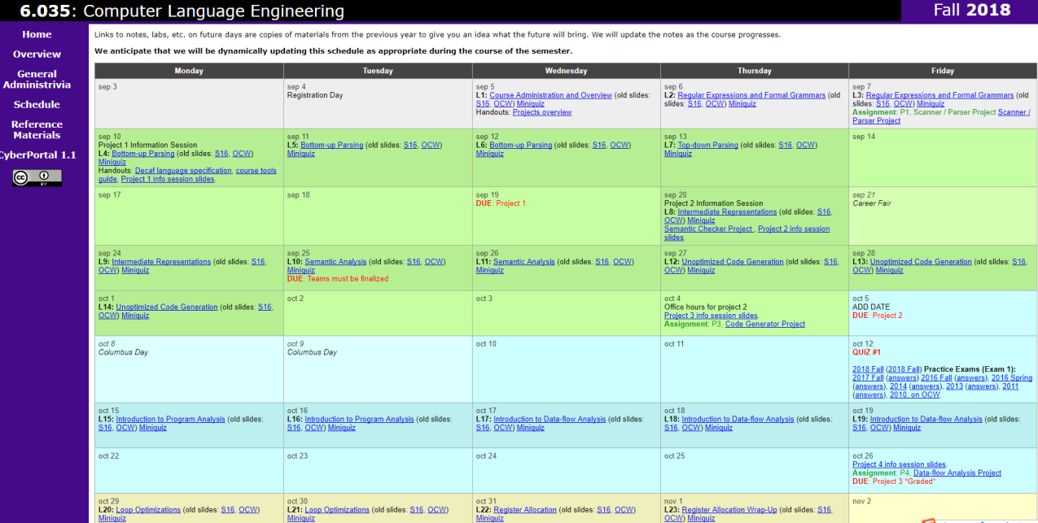

为什么学编译原理（续）
MIT不上编译课？

Slide 9

为什么学编译原理（续）
MIT的Computer Language Engineering是真正的编译课，30次的重课
一半编译基础——14次课
正则表达式、文法；自底向上分析法、自顶向下分析、中间表示；语义分析；非优化代码的自动生成
一半程序分析+优化——16次课
数据流分析、循环优化、寄存器分配、并行化、内存优化、指令调度

Slide 10
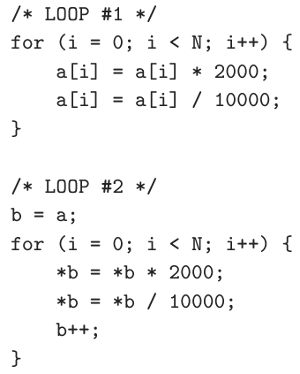

C语言编程和优化
为了获得运行更快的目标程序，你选择哪种编程方式？

Slide 11
预习作业
回答上页PPT的问题
不是通过纸面分析给出（猜测）答案
在实际的计算机上测试两段代码，撰写简短文档、给出定量的结果
补充一些代码，形成完整的程序，包括准确的计时（见性能测试方法.pptx）
思考更完整的测试方案，包括不同问题规模、不同编译器优化级别、甚至不同编译器、不同机器

Slide 12
需要的先导课程
计算机基础
高级语言程序设计
数据结构
操作系统
汇编语言程序设计
…

Slide 13
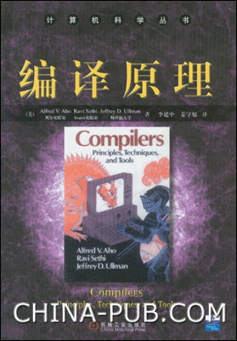

参考书目
《编译原理》（ Compliers: Principles, Techniques, and Tools中文版），李建中、姜守旭译，机械工业出版社，2003

Slide 14
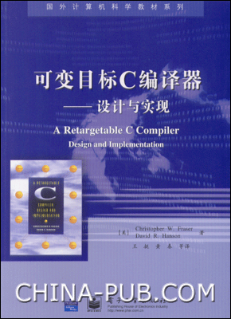

参考书目
《可变目标C编译器——设计与实现》（A Retargetable C Compiler: Design and Implementation），Christopher W.Fraser等著，王挺等译，电子工业出版社，2005

Slide 15
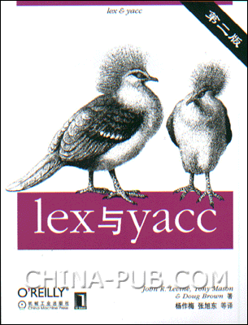
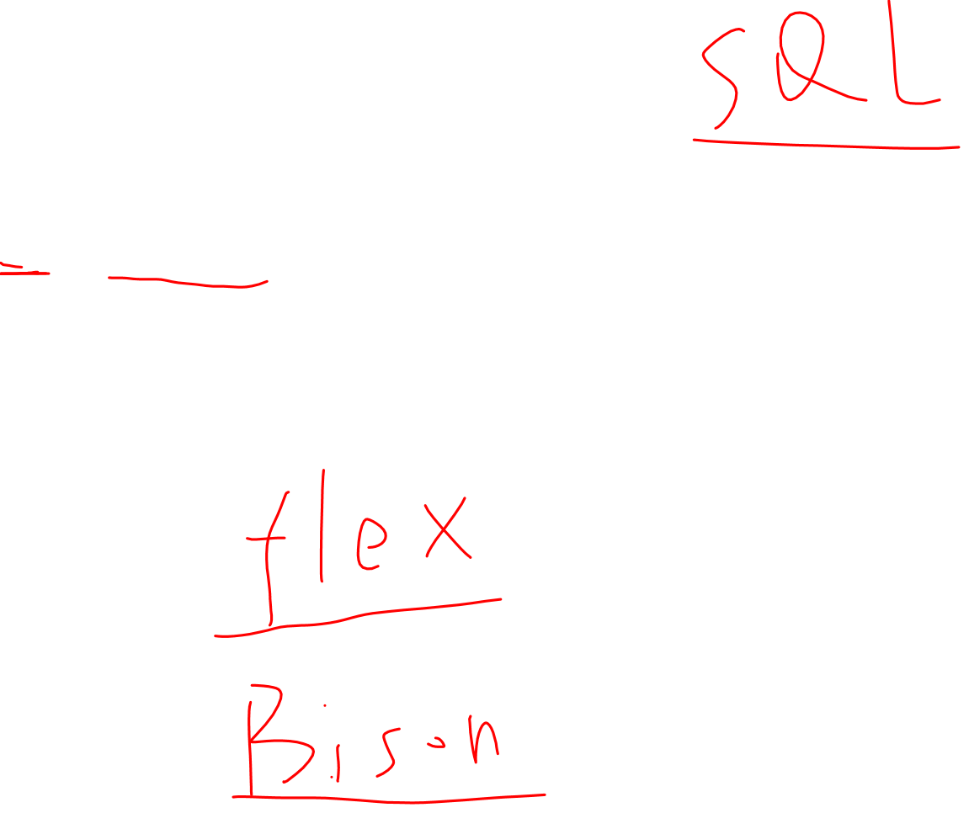
参考书目
《Lex与Yacc》（第二版）（Lex and Yacc），Levine等著，杨作梅等译，机械工业出版社，2003

Slide 16

参考资料、开发工具
编译器自动生成工具
Flex、Bison
ANTLR
汇编开发：gcc
编译器构造示例
lcc
Tiny-c

Slide 17
成绩
平时作业：50％
书面作业（七次）：18％
上机实习（七个步骤）：32％
一个简化的C语言的编译器，鼓励用辅助工具
必须按时完成，期末一股脑交上来不予接受
发现抄袭情况，成绩为0
长江雨课堂布置预习作业（要提交电子版解答/报告），与出勤一起考核，一共5次及以上未完成/未出勤，课程没有成绩
期末考试：50％
上机安排：周一晚18:30~21:05，第三周开始

Slide 18
更加主动地提升自己的能力
构造一个编译器：系统能力+问题求解能力的双重培养
对编译器构造问题建模的能力：正则表达式、有限自动机等数学模型
在数学模型之上设计高效算法解决编译器各模块问题的能力
针对目标平台特点设计代码生成和代码优化算法的能力
使用高级语言准确、高效实现上述算法，形成完整编译器的能力
安装部署开发所需系统、工具链，进行调试的能力
清晰组织内容，用自然语言和形式化方式准确表达，并用Latex工具编写格式规范的技术文档的能力

Slide 19
南京大学教改实践
以学生为本的课堂结构模型及实施方案
讲义：面向解题、深度优先、启发式
自学材料（教材）：经典摘选、提前自学
研讨内容（OT）：教师选题、学生讲解
课外作业：教材习题为主、覆盖全部学习内容
编程训练：围绕内容、编选题目

Slide 20
Open Topic研讨
提前一周发布
学生抢题，事先准备PPT
每周4位同学有机会上讲台用25分钟介绍对OT的理解
主讲教师作为听者参与点评讨论，重点关注思路和严谨性
图的应用：汉诺塔、Pagerank算法

Slide 21
教学安排
提前预习，课前完成作业！
课堂讲授，讲解+提问+OT讨论
引导学生体会寻找答案过程，而非答案本身
相对定义、定理、算法本身，更关注动机、背景、正确性的思考和论证
如果你是第一个遇到此问题的人，怎么办？
习题课：作业完成情况解析、更难题目
实验：OJ点评，与理论教学呼应

Slide 22
希望同学们在本学期
课前主动预习：老师和助教会提供PPT和学案（指出本次学习内容、重点难点）
课堂主动思考、积极互动：老师会借助雨课堂引导大家
课后主动复习：老师会借助QQ群等提供更丰富的学习材料（音频讲解PPT等）
作业主动独立认真完成：老师会在课堂简要讲解主要思路
实验主动探索：老师和助教会提供辅助（实验教学指导书、辅助工具）

